Slide 1






Proyecto
H1 – Página de Inicio
VIOLETA
BOUTIQUE
Jhonatan Esfuerzo:1
H2 – Visualización de Accesorios
Rocky Esfuerzo:3
H5 – Agregar Nuevos Accesorios
Diego Esfuerzo:4
Aguilar Diego
Barrios Rocky
Paredes Álvaro
Tejada Jhonatan
H6 – Categorías
Álvaro Esfuerzo:5
Ingeniería De Software II

Slide 2

H1 – Página de Inicio
VIOLETA
BOUTIQUE
Proyecto
VIOLETA
BOUTIQUE
Aguilar Diego
Barrios Rocky
Paredes Álvaro
Tejada Jhonatan
Ingeniería De Software II

Slide 3


VIOLETA
BOUTIQUE
H1 – Página de Inicio
Ingeniería De Software II
Como Martha, la distribuidora,
Quiero una página de inicio para mostrar mis distintos productos a los potenciales clientes que la visiten.
Criterios de aceptación:
El usuario debe poder navegar a través del inicio de manera intuitiva.
Debe mostrar ser acorde al estilo del negocio.
Debe mostrar las redes sociales del negocio.
Debe tener una sección que invite a crear una cuenta para tener la posibilidad de crear modelos.
Al mantener el cursor sobre cualquier elemento del menú debe notarse dicha acción, es decir, que los elementos sean interactivos y den retroalimentación al usuario sobre la posibilidad de dar click.
Proyecto
Requisitos

Slide 4
H2 – Visualización de Accesorios
Ingeniería De Software II
Como Martha, la distribuidora,
Quiero que la visualización de mis accesorios sea rápida y fluida, además de navegar entre accesorios y observarlos individualmente junto con su precio, sus características y elementos usados en él.
Criterios de aceptación:
Debe poder seleccionar un producto para verlo más grande.
No debe sacarlo de la página de inicio (estilo ventana).
Debe haber al menos una foto del producto, hasta máximo tres.
Debe mostrar el Logo en una esquina.
Debe representarse el ícono de “añadir a favoritos” como un corazón sin rellenar: Si este es agregado a favoritos se rellena el corazón.
El color del texto, así como la representación de los íconos deben ser color violeta, y contrastar con el fondo de la visualización (color blanco).
Proyecto

Slide 5
H3 – Crear Cuenta
Como potencial cliente,
Quiero poder acceder a la página desde una cuenta para guardar mis datos, crear modelos y comprar.
Criterios de aceptación:
Debe ser un botón que dirija al usuario a un formulario para colocar sus datos.
Debe mostrarle al usuario un mensaje de “No ha sido posible crear su cuenta” en caso de no llenar apropiadamente el formulario. Además, debe señalar de manera clara por qué no fue posible y cómo solucionarlo.
Debe mostrarle al usuario un mensaje de “Se creó su cuenta con éxito” e inmediatamente iniciar sesión y dirigirse al inicio.

Slide 6
H4 – Notificación por Correo
Como Martha, la distribuidora,
Quiero recibir en mi correo una notificación sobre algún pedido de un cliente para contactar al cliente y efectuar la venta.
Criterios de aceptación:
Debe llegar en forma de archivo pdf.
Debe mostrar la(s) foto(s) del accesorio, el precio, sus características y los elementos utilizados en él.
H5 – Agregar Nuevos Accesorios
Como Martha, la distribuidora,
Quiero poder subir un nuevo accesorio a la página para agregarlo a los accesorios disponibles y encargos de clientes.
Criterios de aceptación:
Debe dejar agregarle una imagen, un nombre, precio, material usado y categoría.
Debe impedir agregar en caso de no haber imagen, nombre o precio y señalar dichos espacios faltantes.
Debe mostrar un mensaje “Accesorio agregado exitosamente” al completar la acción.

Slide 7
H6 – Categorías de Accesorios
Como potencialmente cliente,
Quiero poder visualizar accesorios por categorías para facilitar mi búsqueda y observar entre distintas opciones.
Criterios de aceptación:
Deben mostrarse las siguientes categorías: Cintillos, Ganchos, Diademas, Moños, Colitas, Para Eventos, Para prendas de vestir, Más originales, Más vendidos/Populares.
Si el sistema no encuentra un producto que cumpla con los filtros del usuario el sistema dará un mensaje de “Lo sentimos. Accesorio no encontrado”
H7 – Carpeta de Accesorios Favoritos
Como potencial cliente,
Quiero tener una opción para guardar aquellos accesorios que más me gustan en una carpeta de favoritos para tener un acceso más rápido y personalizado a ellos.
Criterios de aceptación:
Debo poder agregar a favoritos cualquier modelo
Automáticamente debe agregarse a la carpeta dos segundos después de que se active el ícono del corazón, para no realizar la acción si fue agregado por error.
La carpeta se podrá observar desde la cuenta y cada cuenta podrá personalizarla.

Slide 8
H8 – Análisis de Ventas y Estadísticas
Como Martha, la distribuidora,
Quiero medir mis ventas realizadas por semana para visualizar el alcance de mis productos y el crecimiento real de mi negocio.
Criterios de aceptación:
Deben confirmarse las ventas únicamente cuando el cliente haya recibido su producto, es decir, cuando este y la distribuidora confirmen la entrega.
Las ventas canceladas o en proceso de validación no se sumarán en las estadísticas.
Se mostrarán en gráficas simples y en un informe sencillo de comprender comparando las ventas de la semana anterior con la actual.

Slide 9
H9 – Carrito de Compra
Como potencial cliente,
Quiero tener la posibilidad de agrupar varios productos que me interesan en un solo pedido para optimizar la compra.
Criterios de aceptación:
Debe aparecer un ícono de carrito de compras siempre en el lado derecho superior de la pantalla para que el cliente lo pueda ubicar rápidamente en cualquier ventana.
Debe ser interactiva, poder sumar o restar la cantidad, eliminar el producto y al hacer click en el producto observar sus características en una tarjeta emergente, o en su defecto redirigirlo hasta la página de dicho producto.
Debe preguntar los datos del cliente y calcular el precio del envío dependiendo de la ubicación.

Slide 10
H10 – Modo Oscuro
Como potencial cliente,
Quiero tener la opción de activar o desactivar el modo oscuro cuando desee para tener una experiencia más cómoda según mis preferencias.
Criterios de aceptación:
Debe ser fácil de encontrar y de utilizar, ubicado en alguna parte del menú y siendo solo un switch que se activa o desactiva haciendo click.

Slide 11

ESTIMACIÓN
H10 – Modo Oscuro
 |  |  |  |  | UM | 1 | HORA(S) |  |  | VPH | 20.000 | LUKAS
 |  |  |  |  |  |  |  |  |  | HPS | 4 | HORAS/SEMANA
 | DESCRIPCION | ÁLVARO | DIEGO | JHONATAN | PUNTOS DE ESFUERZO | HORAS
HU1 | PAGINA DE INICIO | 1 | 1 | 1 | 1,0 | 1,0
HU10 | MODO OSCURO | 2 | 2 | 2 | 2,0 | 2
HU2 | VISUALIZACION DE ACCESORIOS | 3 | 2 | 2 | 2,3 | 2,3
HU3 | CREAR CUENTA | 2 | 3 | 3 | 2,7 | 2,7
HU4 | NOTIFICACION POR CORREO | 3 | 2 | 3 | 2,7 | 2,7
HU5 | AGREGAR NUEVO ACCESORIO | 3 | 5 | 3 | 3,7 | 3,7
HU6 | CATEGORÍAS DE ACCESORIOS | 5 | 5 | 5 | 5,0 | 5
HU7 | CARPETA DE ACC. FAVORITOS | 8 | 8 | 8 | 8,0 | 8
HU9 | CARRITO DE COMPRA | 8 | 13 | 8 | 9,7 | 9,7
HU8 | ANÁLISIS DE VENTAS Y ESTADÍSTICAS | 10 | 10 | 10 | 10,0 | 10
 |  |  |  |  | TOTAL | 47,00 | COSTOS TOTALES
 | SCRUM MASTER | ROCKY BARRIOS |  | PRUEBAS | 20% | 9,40
 | PRODUCT OWNER | ROCKY BARRIOS |  | DOCUMENTACIÓN | 15% | 7,05
 |  |  |  | GESTIÓN DEL PROYECTO | 15% | 7,05
 | EQUIPO DE DESARROLLO | ROCKY BARRIOS |  |  |  | 70,5 | COSTOS DIRECTOS
 |  | ÁLVARO PAREDES |  | COSTOS POR PERSONA | CD/NM | 17,625 | COSTOS INDIRECTOS
 |  | DIEGO AGUILAR |  |  |  | 4,41 | SEMANAS REQUERIDAS
 |  | JHONATAN TEJADA |  |  |  | $ 1.410.000 | LUKAS
Como potencial cliente,
Quiero tener la opción de activar o desactivar el modo oscuro cuando desee para tener una experiencia más cómoda según mis preferencias.
Criterios de aceptación:
Debe ser fácil de encontrar y de utilizar, ubicado en alguna parte del menú y siendo solo un switch que se activa o desactiva haciendo click.

Slide 12
ESTIMACIÓN
 |  |  |  |  | UM | 1 | HORA(S) |  |  | VPH | 20.000 | LUKAS
 |  |  |  |  |  |  |  |  |  | HPS | 4 | HORAS/SEMANA
 | DESCRIPCION | ÁLVARO | DIEGO | JHONATAN | PUNTOS DE ESFUERZO | HORAS
HU1 | PAGINA DE INICIO | 1 | 1 | 1 | 1,0 | 1,0
HU10 | MODO OSCURO | 2 | 2 | 2 | 2,0 | 2
HU2 | VISUALIZACION DE ACCESORIOS | 3 | 2 | 2 | 2,3 | 2,3
HU3 | CREAR CUENTA | 2 | 3 | 3 | 2,7 | 2,7
HU4 | NOTIFICACION POR CORREO | 3 | 2 | 3 | 2,7 | 2,7
HU5 | AGREGAR NUEVO ACCESORIO | 3 | 5 | 3 | 3,7 | 3,7
HU6 | CATEGORÍAS DE ACCESORIOS | 5 | 5 | 5 | 5,0 | 5
HU7 | CARPETA DE ACC. FAVORITOS | 8 | 8 | 8 | 8,0 | 8
HU9 | CARRITO DE COMPRA | 8 | 13 | 8 | 9,7 | 9,7
 |  |  |  |  | TOTAL | 37,00 | COSTOS TOTALES
 | SCRUM MASTER | ROCKY BARRIOS |  | PRUEBAS | 20% | 9,40
 | PRODUCT OWNER | ROCKY BARRIOS |  | DOCUMENTACIÓN | 15% | 7,05
 |  |  |  | GESTIÓN DEL PROYECTO | 15% | 7,05
 | EQUIPO DE DESARROLLO | ROCKY BARRIOS |  |  |  | 60,5 | COSTOS DIRECTOS
 |  | ÁLVARO PAREDES |  | COSTOS POR PERSONA | CD/NM | 15,125 | COSTOS INDIRECTOS
 |  | DIEGO AGUILAR |  |  |  | 3,78 | SEMANAS REQUERIDAS
 |  | JHONATAN TEJADA |  |  |  | $ 1.410.000 | LUKAS

Slide 13
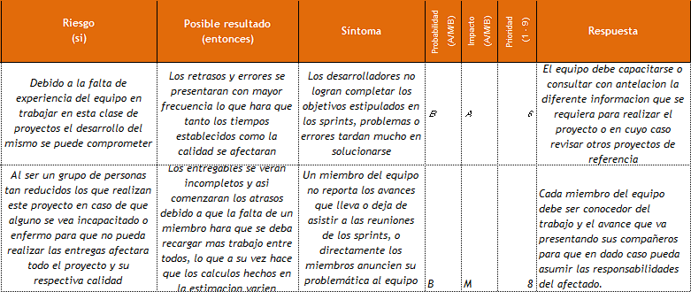
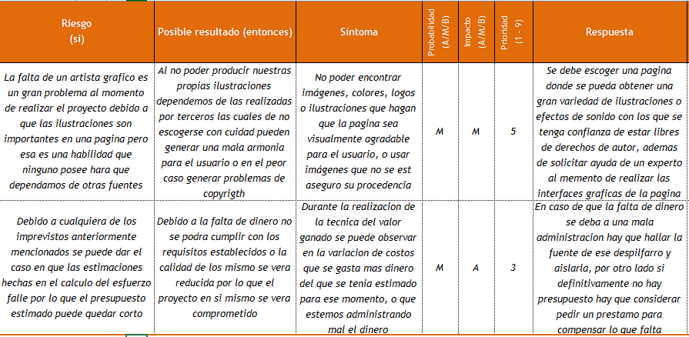

Matriz de Riesgos
Aguilar Diego
Barrios Rocky
Paredes Álvaro
Tejada Jhonatan
Ingeniería De Software II

Slide 14
1er Sprint
Matriz de Riesgos
H1 – Página de Inicio
VIOLETA
BOUTIQUE
H2 – Visualización de Accesorios
H5 – Agregar Nuevos Accesorios
…

Slide 15
1er Sprint
H1 – Página de Inicio
VIOLETA
BOUTIQUE
Jhonatan Esfuerzo:1
H2 – Visualización de Accesorios
Rocky Esfuerzo:3
H5 – Agregar Nuevos Accesorios
Diego Esfuerzo:4
H6 – Categorías
Álvaro Esfuerzo:5
2 Semanas
10 Horas
TOTAL: 10 PUNTOS DE ESFUERZO

Slide 16
2do Sprint
VIOLETA
BOUTIQUE
H1 – Página de Inicio
H2 – Visualización de Accesorios
H5 – Agregar Nuevos Accesorios
Hacer Pruebas
Diego – Jesid
H6 – Categorías
H3 – Crear Cuenta
Álvaro
2 Semanas
H8 – Carpeta Favoritos
10 Horas
Rocky
TOTAL: 10 PUNTOS DE ESFUERZO

